Slide 1
第三讲
量子力学与能带理论
研究对象： 半导体中的电子
必须用量子力学的规律分析电子行为
Notes:
今天

Slide 2
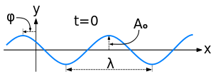

第三讲
量子力学的方程
薛定谔方程
$$HΨ=EΨ$$
电子波粒二象性
波函数ψ和E 描述电子状态
电子是一个波
- 波长
- 频率
- 波速
波数
角频率
Notes:
今天

Slide 3
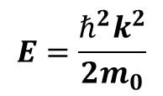


第三讲
基于薛定谔方程，求解不同情况下的电子状态
1）自由电子，势能 V=0
考虑时间
如果是一个+x方向的行波
自由电子
p=m₀v,
$$E=hν=ℏω$$
$$E=\frac{ℏ^{2}k^{2}}{2m_{0}}$$
$$p=h/λ=ℏk$$
Notes:
今天

Slide 4

第三讲
2）一维无线深势阱
波函数
质量为m的电子被无限高势垒限制在长度为L的直线上
n=3
能量
n=2
边界条件：ψ_{n}=(0); ψ_{n}(L)=0
n=1
0
X
L
波函数
波长
能级能量
$$k=\frac{nπ}{L}$$
Notes:
今天

Slide 5
第三讲
3）三维自由电子（周期晶格）
考虑在边长L立方体中的电子状态
要求波函数是x，y，z的周期函数，周期为L
Notes:
今天

Slide 6
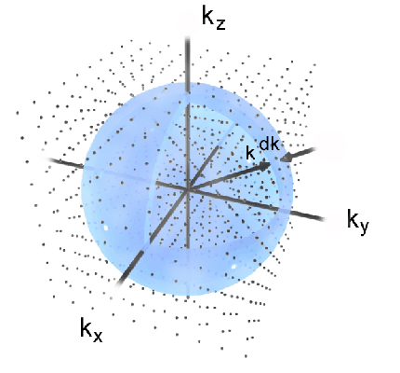

第三讲
$=\frac{ℏ^{2}}{2m_{e}}(k_{x}^{2}+k_{y}^{2}+k_{z}^{2}$)
三维情况下N个电子处在基态时，每个被占据轨道可以表示为k空间中一个球内的点
球面的能量为费米能，费米面上波矢的大小是kF
波矢分量k_{x}，k_{y}，k_{z}量子化的结果是：k空间中的每个最小允许体积元是(2π/L)³，即这个体积中只存在一个允许波矢（电子态），由一组三重量子数k_{x}，k_{y}，k_{z}决定
在费米球内，存在的电子（轨道）总数是
电子密度
Notes:
今天

Slide 7

第三讲
半导体中的电子受周期势场作用
周期势场（量子力学处理）+费米-狄拉克分布
Bloch定理：周期势场V（r）=V(r+R)
波函数：
与自由电子相比增加一个晶格周期函数
根据bloch解单电子薛定谔方程：
Notes:
今天

Slide 8
第三讲
We need to find u(r) and ψ
近自由电子模型
u(r) very small,
Kronig-Penney模型
u(r) ⇒
Solve for ψ
紧束缚模型:
Notes:
今天

Slide 9
第三讲
对于一些能带电子仅仅受到离子实弱干扰的晶体的能带结构可以使用近自由电子模型
主要考虑电子波受晶格周期势场的布拉格反射效应
波矢为k的电子波的布喇格衍射条件是
(1D)
G=2πn/a 倒易晶格矢量
Notes:
今天

Slide 10
第三讲
布拉格衍射
Notes:
今天

Slide 11
第三讲
行波和驻波差别

Slide 12
第三讲

Slide 13
第三讲

Slide 14
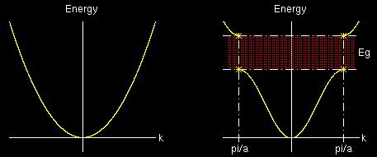
第三讲
Electron in a monatomic lattice of lattice constant a
Free electron
能隙的起因：晶体中电子波的布喇格反射－周期性势场的作用

Slide 15
第三讲
半导体中的电子状态
定性理论（物理概念）：晶体中原子之间的相互作用，使能级分裂形成能带。
定量理论（量子力学计算）：电子在周期场中运动，其能量不连续形成能带。
能带（energy band）包括允带和禁带。
允带（allowed band）：允许电子能量存在的能量范围。
禁带（forbidden band）：不允许电子能量存在的能量范围。
允带又分为空带、满带、导带、价带。
空带（empty band）：未被电子占据的允带。
满带（filled band）：允带中的能量状态（能级）均被电子占据。
导带（conduction band）：电子未占满的允带（有部分电子。）
价带（valence band）:被价电子占据的允带（低温下通常被价电子占满）。

Slide 16
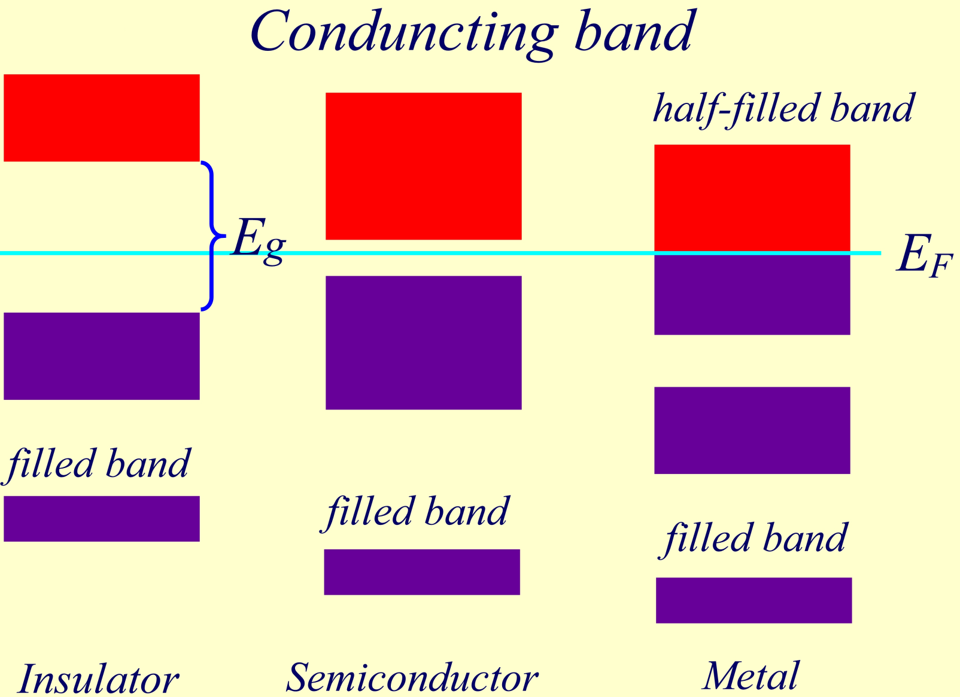
第三讲

Slide 17
有效质量
半导体中的E-k 关系
在半导体中起主要作用的是处于价带顶或者导带底的电子
只要这部分能带极值附近的E-k关系即可
以一维情况为例，在能带极值附近进行泰勒展开
E
k
定义有效质量
导带底能量
对于给定半导体，是一个确定值

Slide 18
有效质量
导带底：电子有效质量为正
价带顶：电子有效质量为负
能带越窄，有效质量就越大
如果以相邻原子为中心的波函数交叠很小，则交叠积分值小，能带的宽度窄，有效质量就大。对于内层电子，以相邻原子为中心的波函数的交叠小。例如稀土金属的4f电子。

Slide 19
有效质量
电子的平均速度：
布洛赫定理说明电子的运动可以看作是很多行波的叠加，它们可以叠加为波包；而波包的群速就是电子的平均速度
电子的加速度：
电子的有效质量
有效质量涵盖了周期势场对电子运动的影响。这样，在解决晶体中电子在外力作用下的运动规律时，可以不涉及内部势场的作用。为分析电子在外力作用下的运动规律带来方便
引进有效质量的概念后，电子在外电场作用下的表现和自由电子相似，都符合牛顿第二定律描述

Slide 20
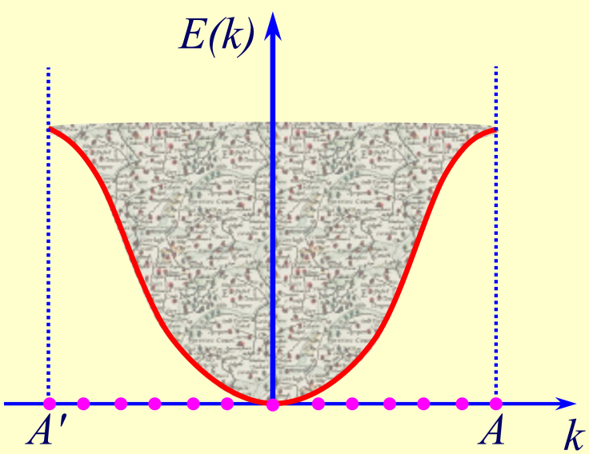
满带不导电
电子的群速度（平均速度）
E-k关系是对称的
电流 J=−ev

Slide 21
满带不导电
外加电场下
F=−eE_{ext}
电子状态变化
电流 J=−ev
能带是k的周期函数，从第一布里渊区流出的电子A，从另一侧会有A’流入，电子分布状态整体没有变化
满带电子对电流无贡献

Slide 22
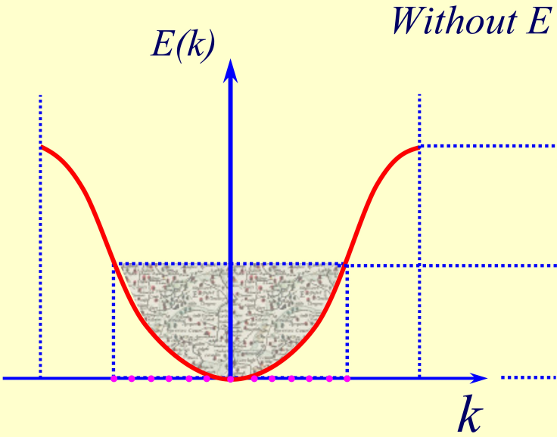
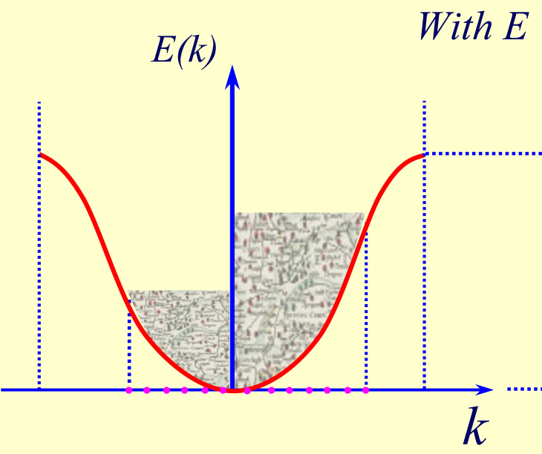
不满带导电

Slide 23
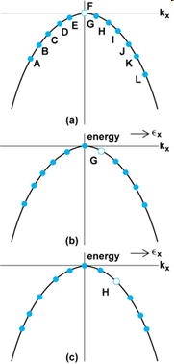



Concept of hole （空穴的概念）
对于半导体，正常情况下，价带少量电子激发，出现少量空的量子态，在外加电场下，电流的贡献来自于所有电子，需要统计所有电子的运动情况
$$J=∑ev_{occ}$$
所有占据态电子贡献电流
$$J=∑ev_{tol}−∑ev_{ept}$$
$$J=0−∑ev_{ept}$$
相当于空着状态 上有一个带正电粒子贡献的电流
这个假想粒子 称为 空穴 ， 带正电，具有正的有效质量

Slide 24
Concept of hole （空穴的概念）
E
Hole is a missing electron −− treat the system as if there is a hole

Slide 25
Concept of hole （空穴的概念）
导带 电子
价带 空穴

